Slide 1
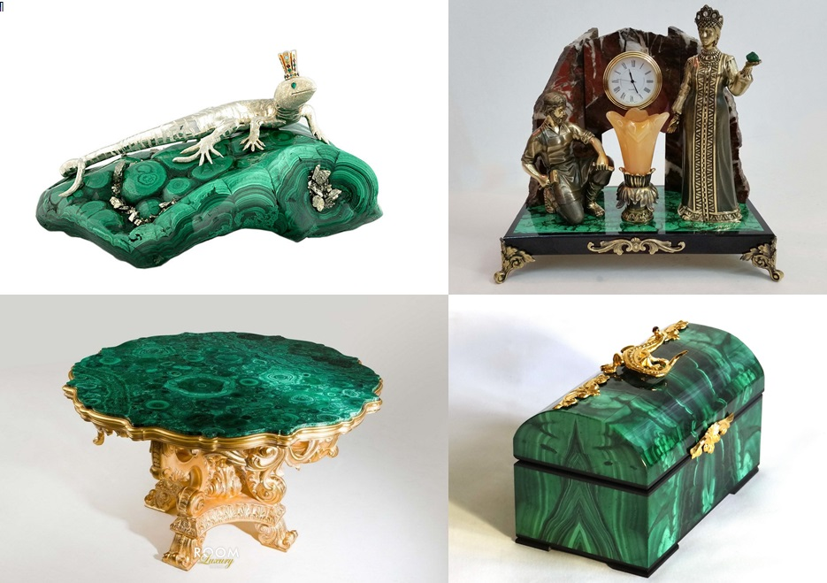
Камнерезное искусство в сказах П.П. Бажова
Колышкин Денис Сергеевич
Сысоева Юлия Александровна

Slide 2
Цели занятия
Вспомнить творчество П.П. Бажова
Рассмотреть, как раскрывается тема мастерства (камнерезное искусство) в сказах Бажова.
Изготовление кабошона из полученного материала в стилистике сказов Бажова.

Slide 3
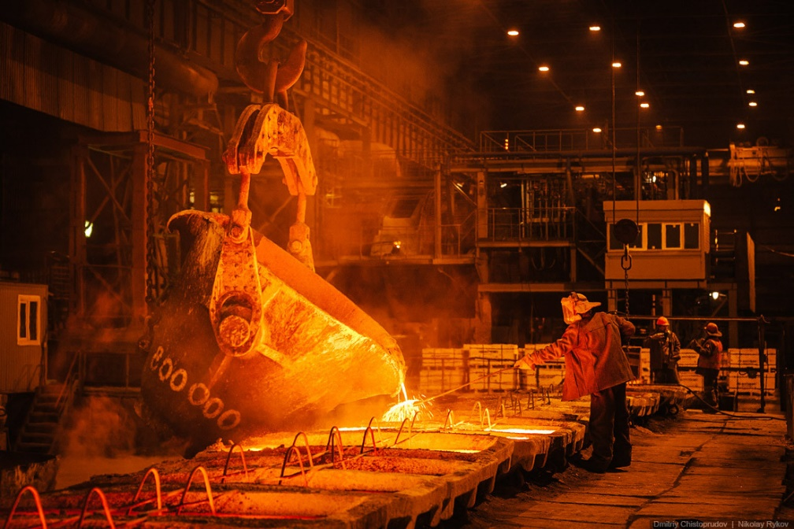
Урал – колыбель тяжёлой промышленности

Slide 4
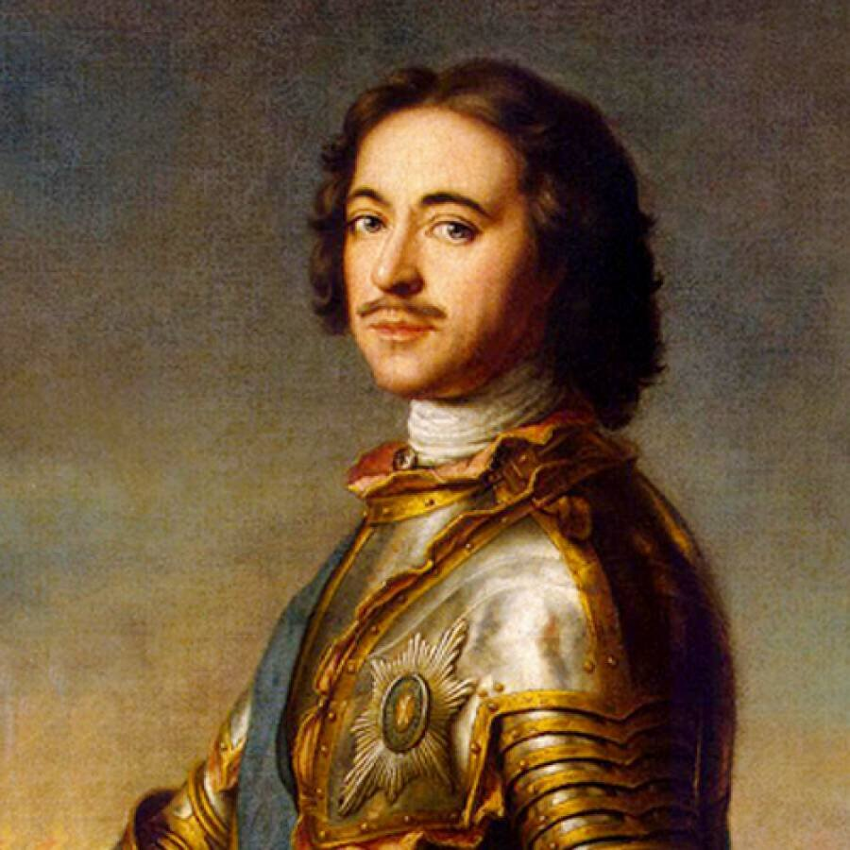
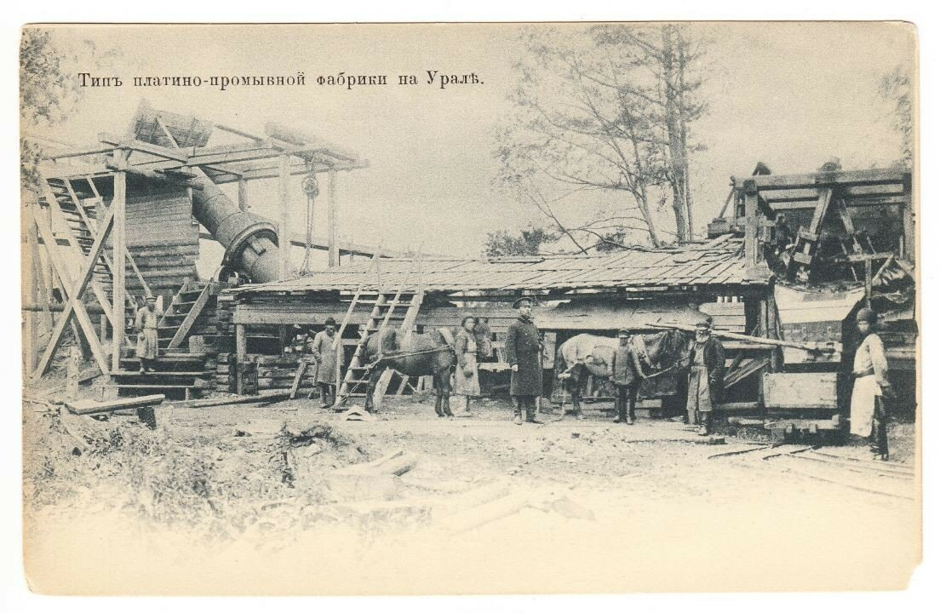
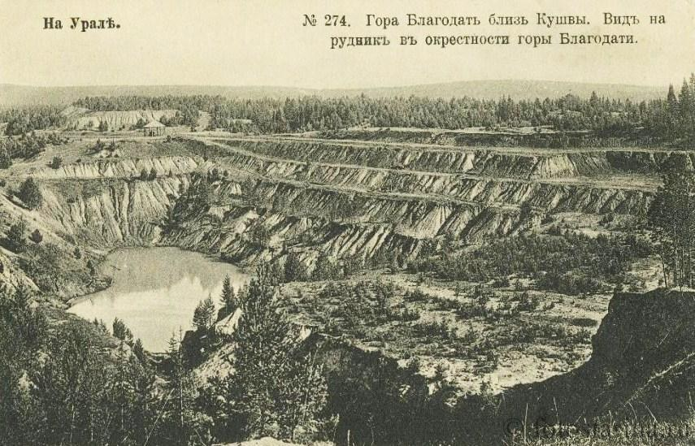

Slide 7
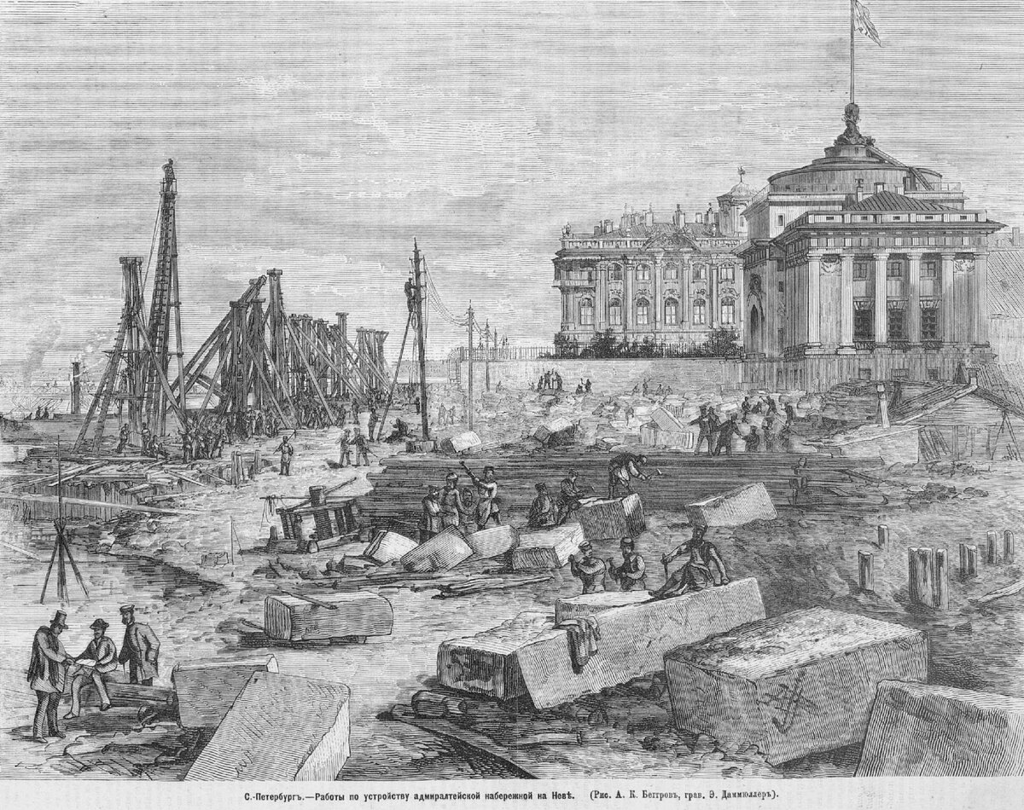
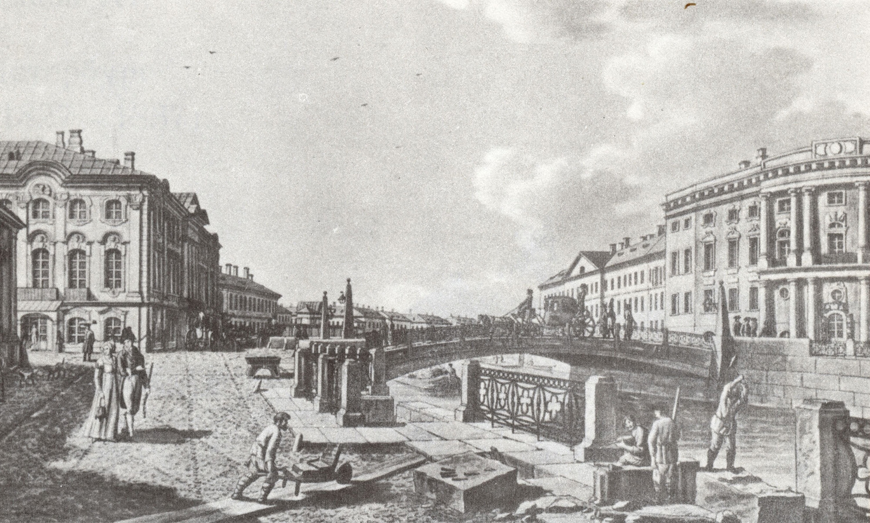

Slide 8
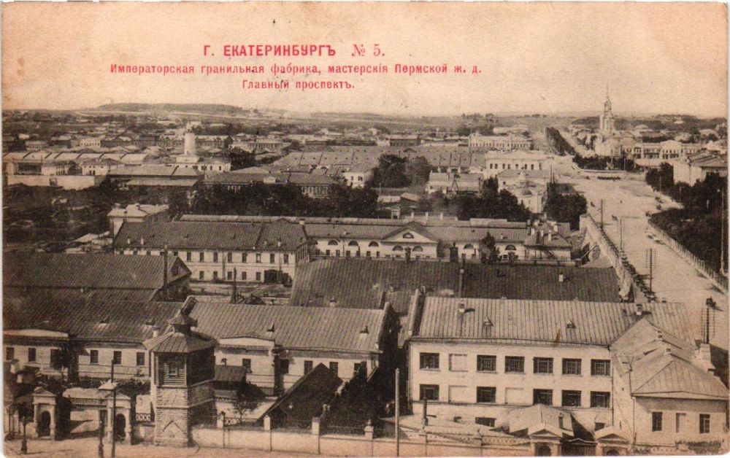

Slide 9
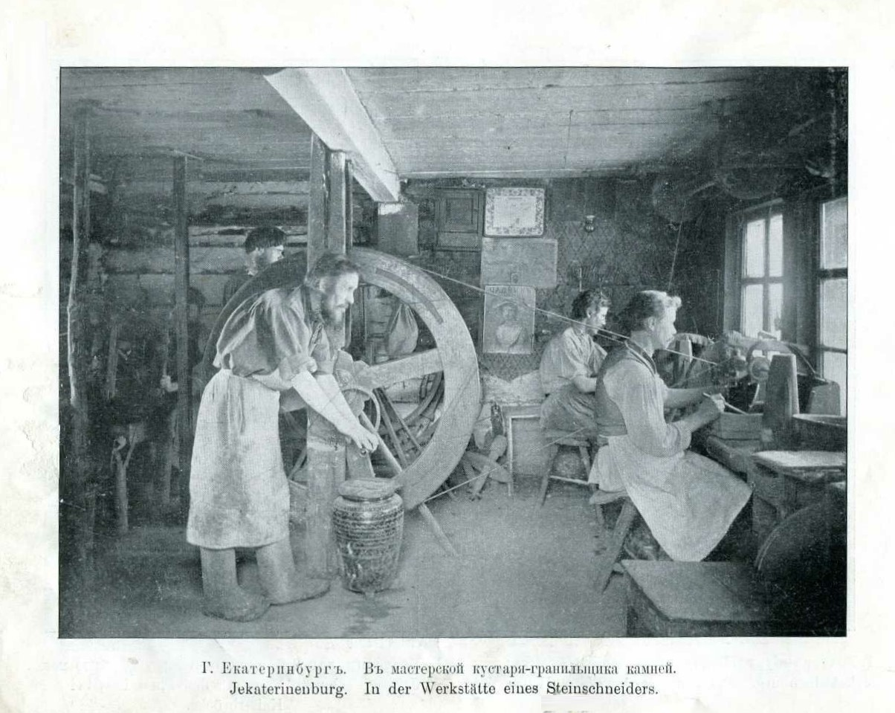
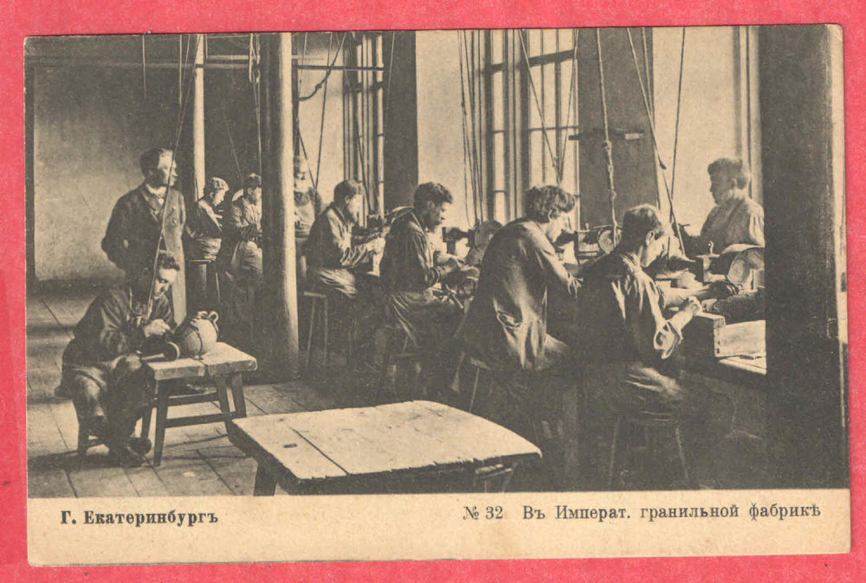

Slide 10
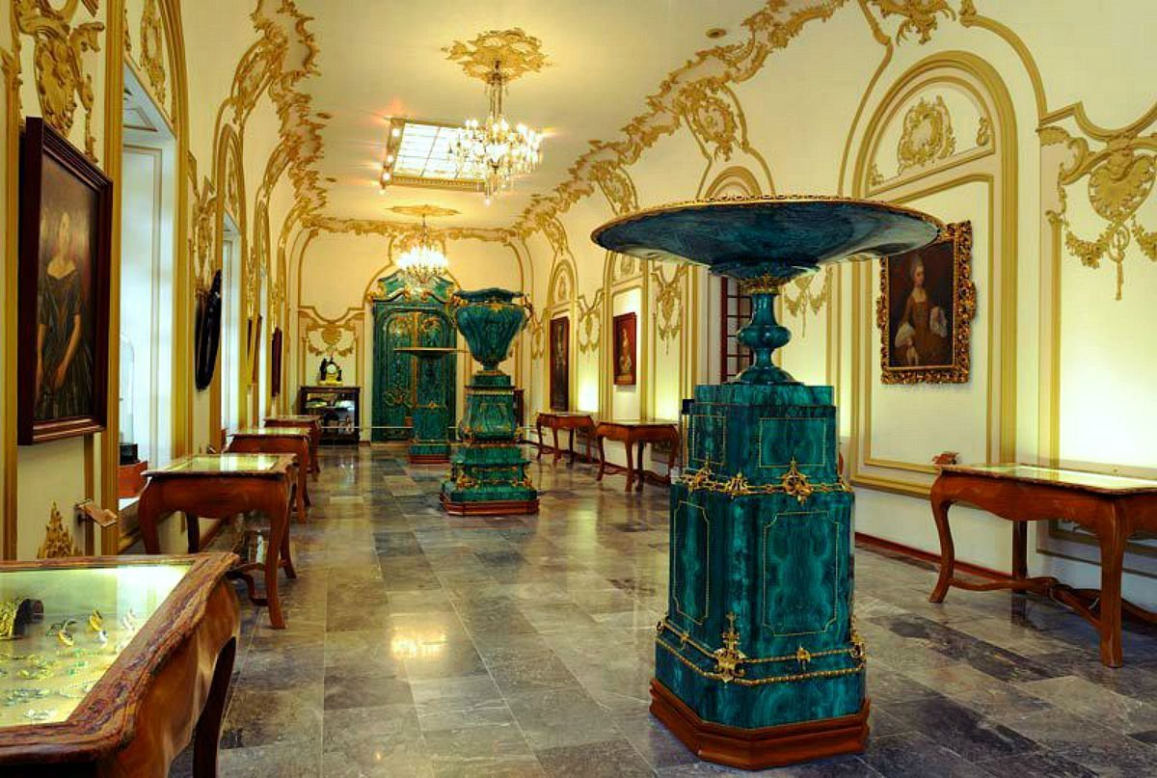

Slide 11
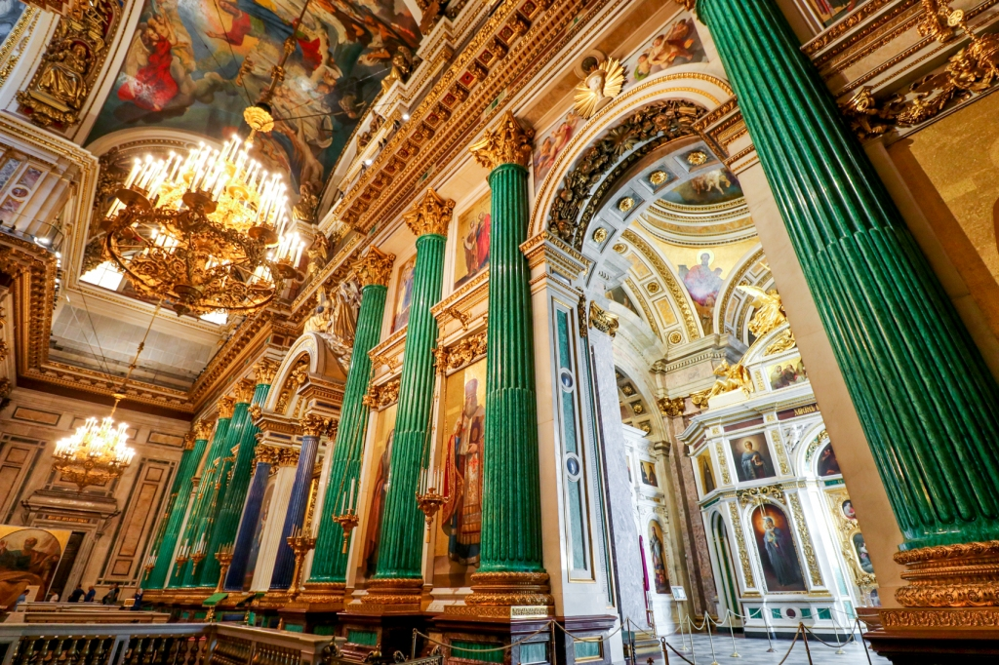

Slide 12
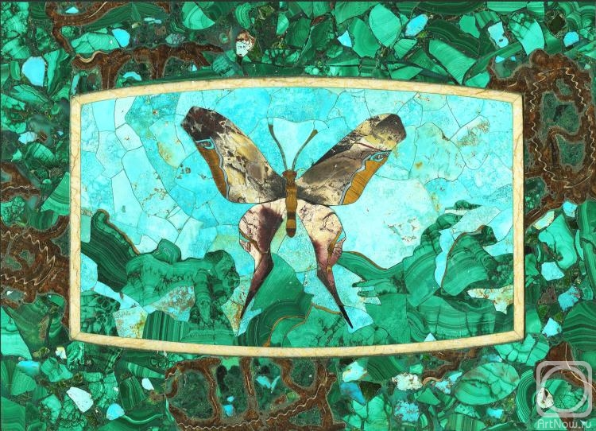

Slide 13
Павел Петрович Бажов (1879 – 1950)

Slide 14
Сказка | Сказ
1. Место действия
Фантастическое, нереальное
2. Образ рассказчика
Сказочник не участник событий
3. Герои
Вымышленные
4. Фантастические образы
Помогают героям в борьбе со злыми силами
5. Концовка
Счастливый конец
6. Язык
Изобилие эпитетов, метафор, гипербол
Сказка | Сказ
1. Место действия
Фантастическое, нереальное | Реальное географическое место
2. Образ рассказчика
Сказочник не участник событий | Сказитель – свидетель событий
3. Герои
Вымышленные | Живущие в реальной жизни
4. Фантастические образы
Помогают героям в борьбе со злыми силами | Воплощают мощь и богатство природы
5. Концовка
Счастливый конец | Счастье, но недолговечное
6. Язык
Изобилие эпитетов, метафор, гипербол | Живой народный язык
Реальное географическое место
Сказитель – свидетель событий
Живущие в реальной жизни
Воплощают мощь и богатство природы
Счастье, но недолговечное
Живой народный язык

Slide 15
100 языков мира

Slide 16
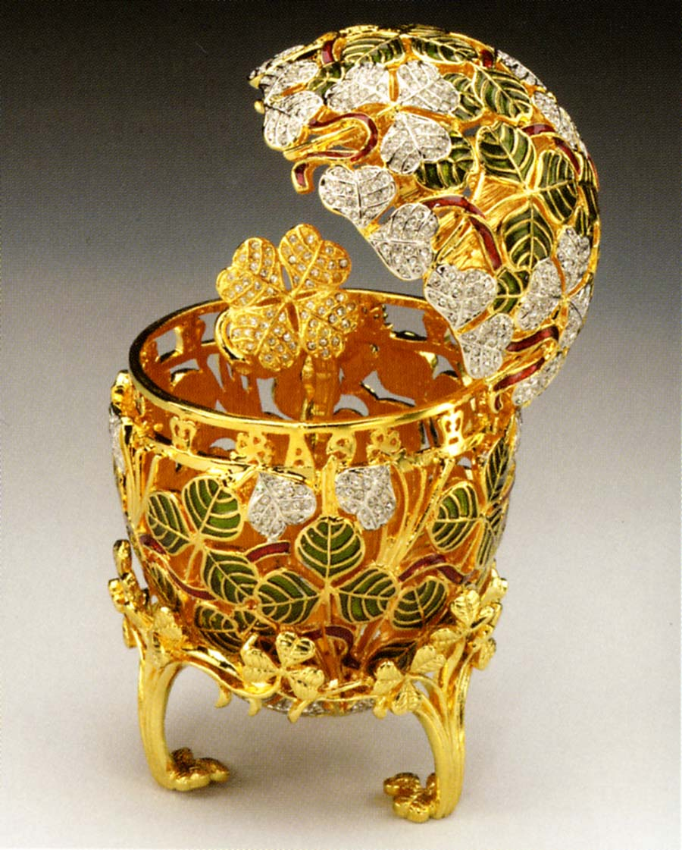
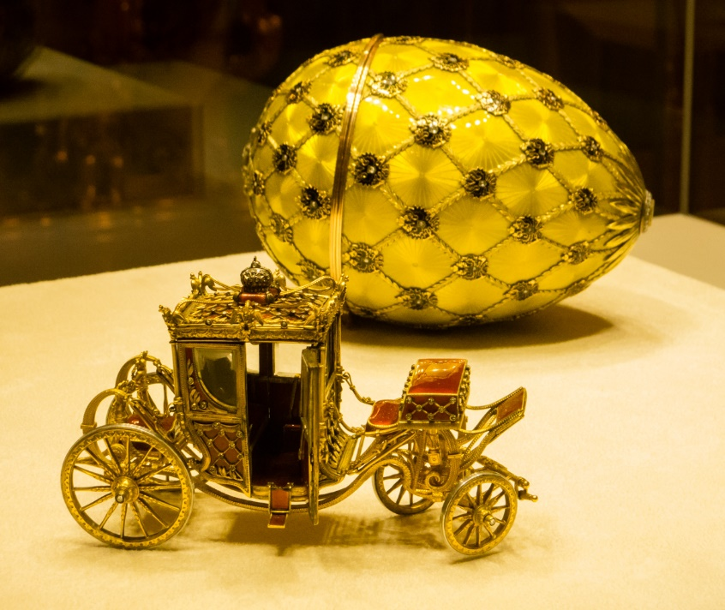
Карл фаберже

Slide 17
Мозаичная карта франции

Slide 19
Особенности сказов П.П. Бажова
1. Герои – простые люди, рабочие
2. Живая, разговорная речь народа
3. Рабочий фольклор

Slide 20
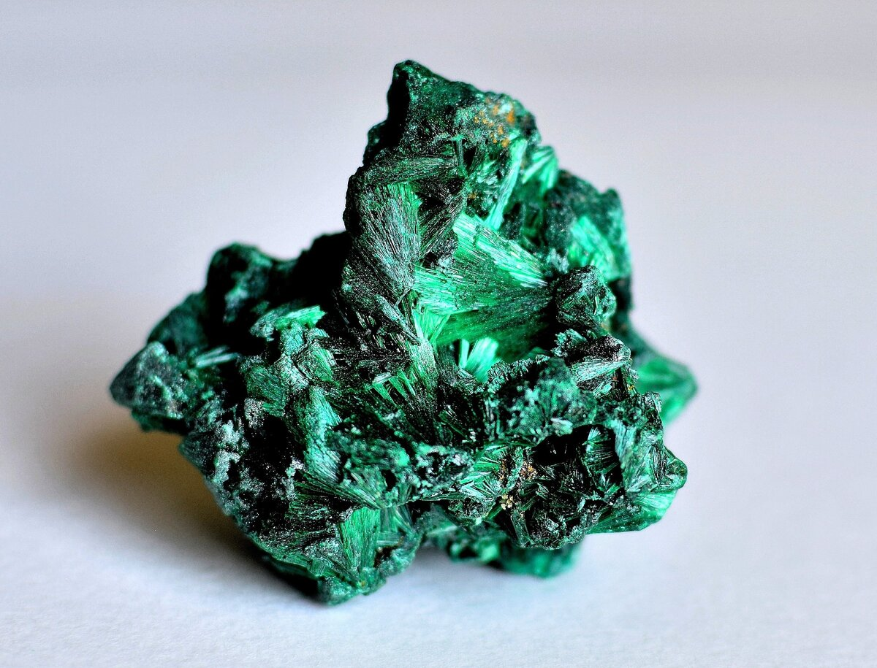
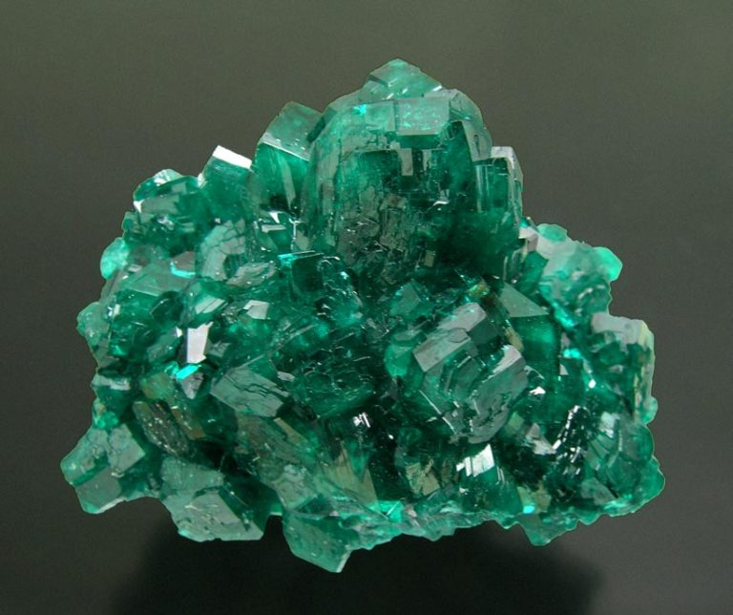
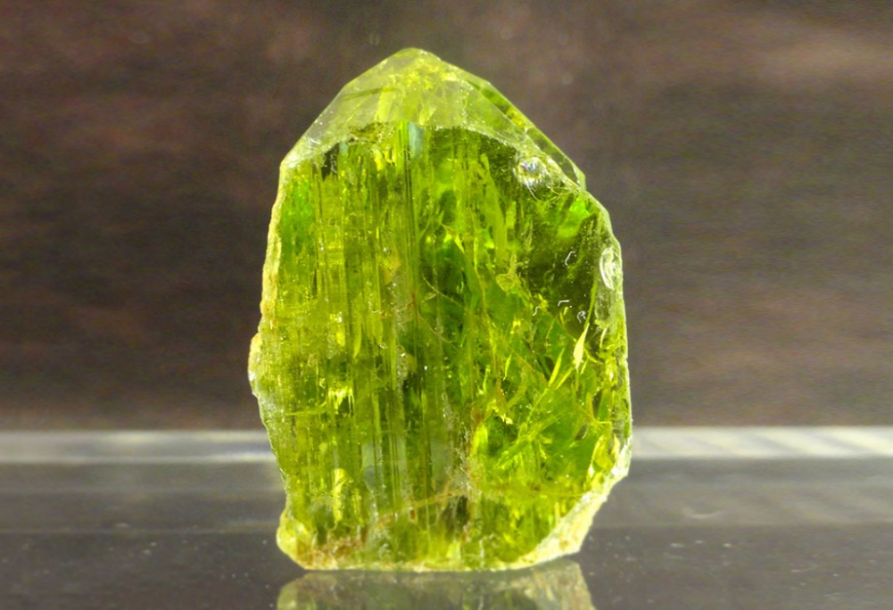
«каменный пояс» урала
Изумруд
Малахит
Хризолит

Slide 21
Данила Недокормыш
«Букашка по листочку ползла. Сама сизенька, а из-под крылышек у неё жёлтенько выглядывает, а листок широконький… по краям зубчики, вроде оборочки выгнуты. Тут потемнее показывает, а серёдка зелёная-презелёная, ровно её сейчас выкрасили…»

Slide 22
Катя во время работы с малахитом
«Только как за станок садиться, всё про Данилушку вспомнит:
– Поглядел бы он, какой тут новый мастер объявился. На его-то да Прокопьичевом месте сидит!»

Slide 23
Первый узор
Второй узор
«…узор редкостный. Будто из середины-то дерево выступает, а на ветке птица сидит и внизу тоже птица»
«Птица с дерева книзу полетела, крылья расправила, а снизу навстречу другая летит»

Slide 24
Этапы изготовления бляшек
Подбор сырья
7. Полировка
2. Разметка
6. Сэндинг
3. Распиловка
5. Доводка
4. Обдирка

Slide 25
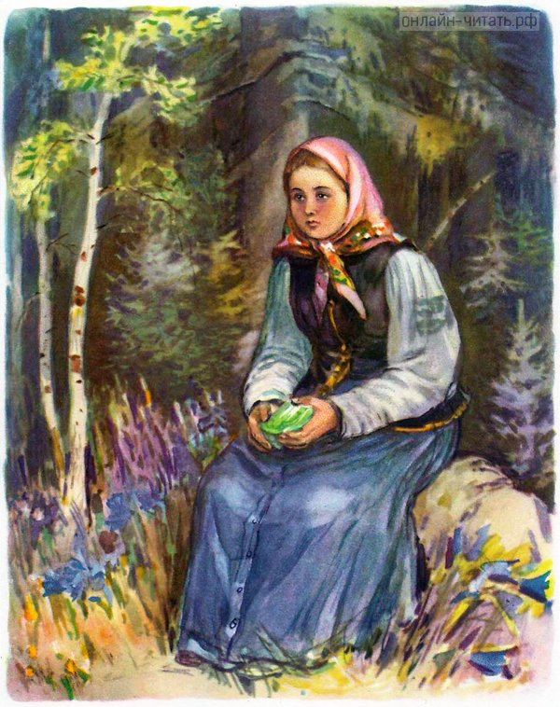
Распиловка заготовки

Slide 26
«На Гумешках, конечно, всегда народ: кто руду разбирает, кто возит. Глядят на Катю-то — куда она с корзинкой пошла. Кате это нелюбо, что на нее зря глаза пялят. Она и не стала на отвалах с этой стороны искать, обошла горку-то. А там еще лес рос. Вот Катя по этому лесу и забралась на самую Змеиную горку, да тут и села. Горько ей стало — Данилушку вспомнила. Сидит на камне, а слезы так и бегут. Людей нет, лес кругом, — она и не сторожится. Так слезы на землю и каплют. Поплакала, глядит — у самой ноги малахит-камень обозначился, только весь в земле сидит. Чем его возьмешь, коли ни кайлы, ни лома? Катя все-таки пошевелила его рукой. Показалось, что камень не крепко сидит. Вот она и давай прутиком каким-то землю отгребать от камня. Отгребла, сколько можно, стала вышатывать. Камень и подался. Как хрупнуло снизу, — ровно сучок обломился. Камешок небольшой, вроде плитки. Толщиной пальца в три, шириной в ладонь, а длиной не больше двух четвертей. Катя даже подивилась»

Slide 27
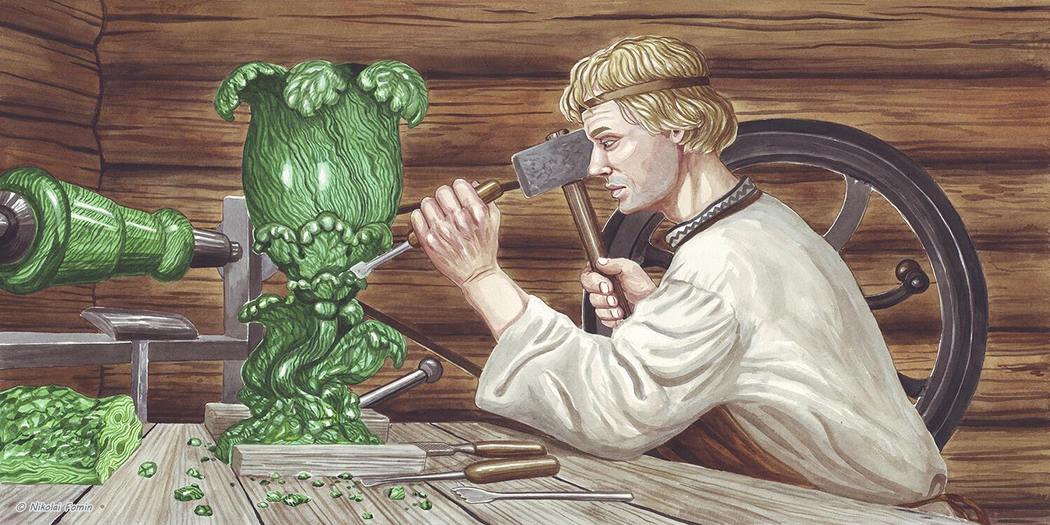
Практическая часть

Slide 28
Домашнее задание
Изготовление вставок в ювелирные изделия
Родная литература
Читать и знать конспект;
Подготовиться к тесту по сказам Бажова
Прочитать сказ п.П. бажова «Каменный цветок»;
Нарисовать эскиз изделий со вставками в виде круглого кабошона из полученного материала в стилистике сказа

